Slide 1

Бюджет города Покачи на 2017 год и на плановый период 2018 и 2019 годов
(Решение Думы города Покачи от 15.12.2016 №143 «О бюджете города Покачи на 2017 год и на плановый период 2018 и 2019 годов»)
Администрация города Покачи
16 декабря 2016 год

Slide 2
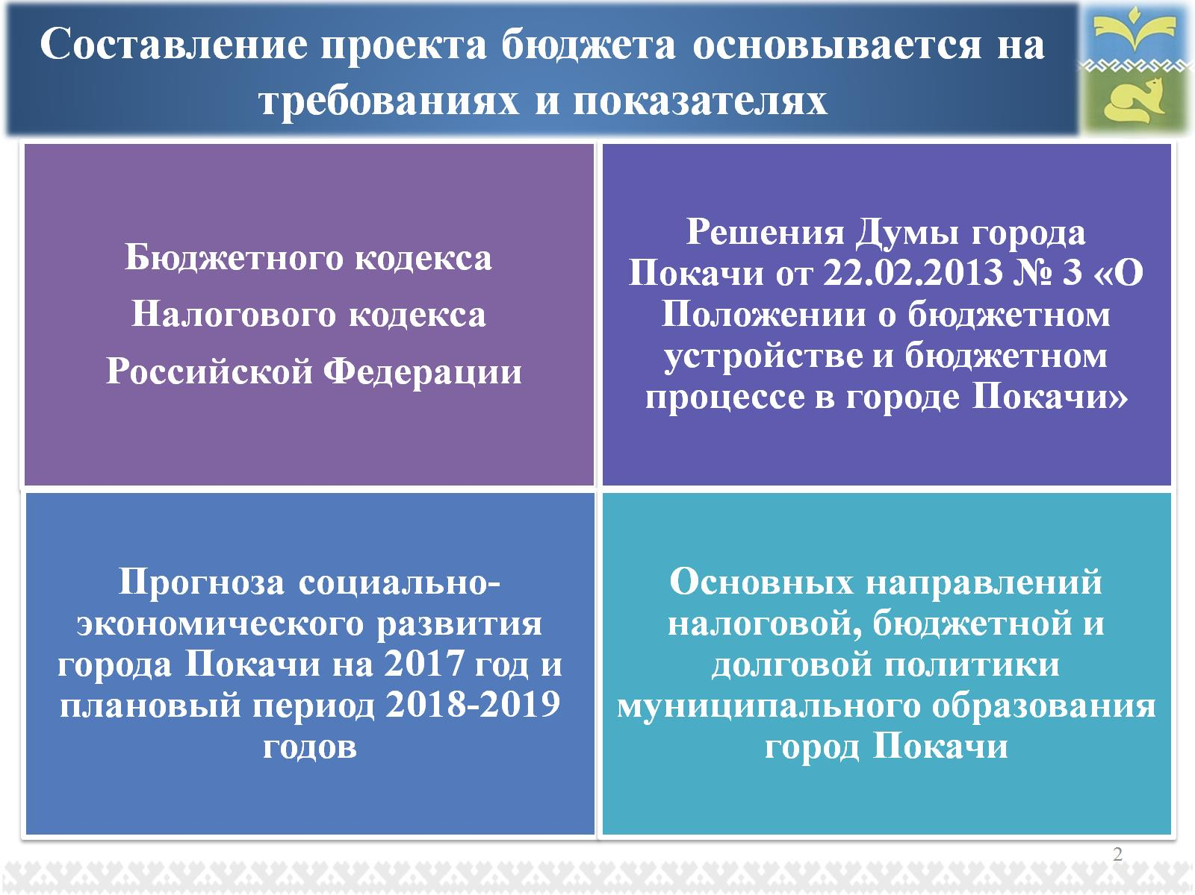

Slide 3
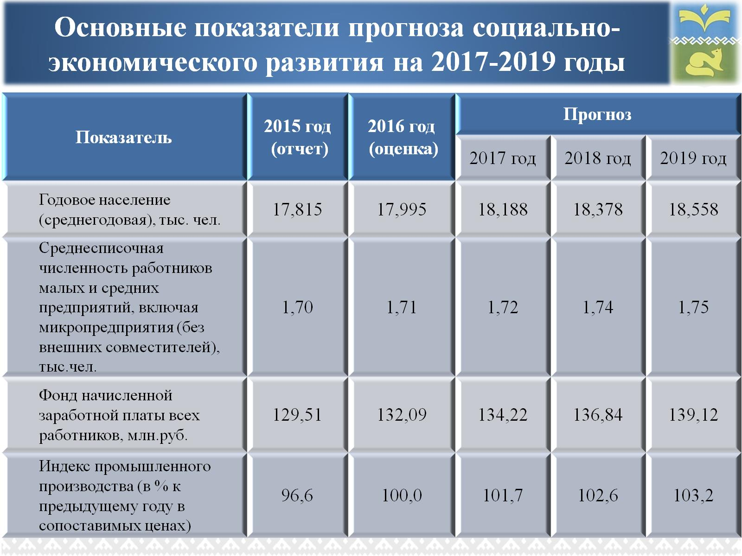

Slide 4
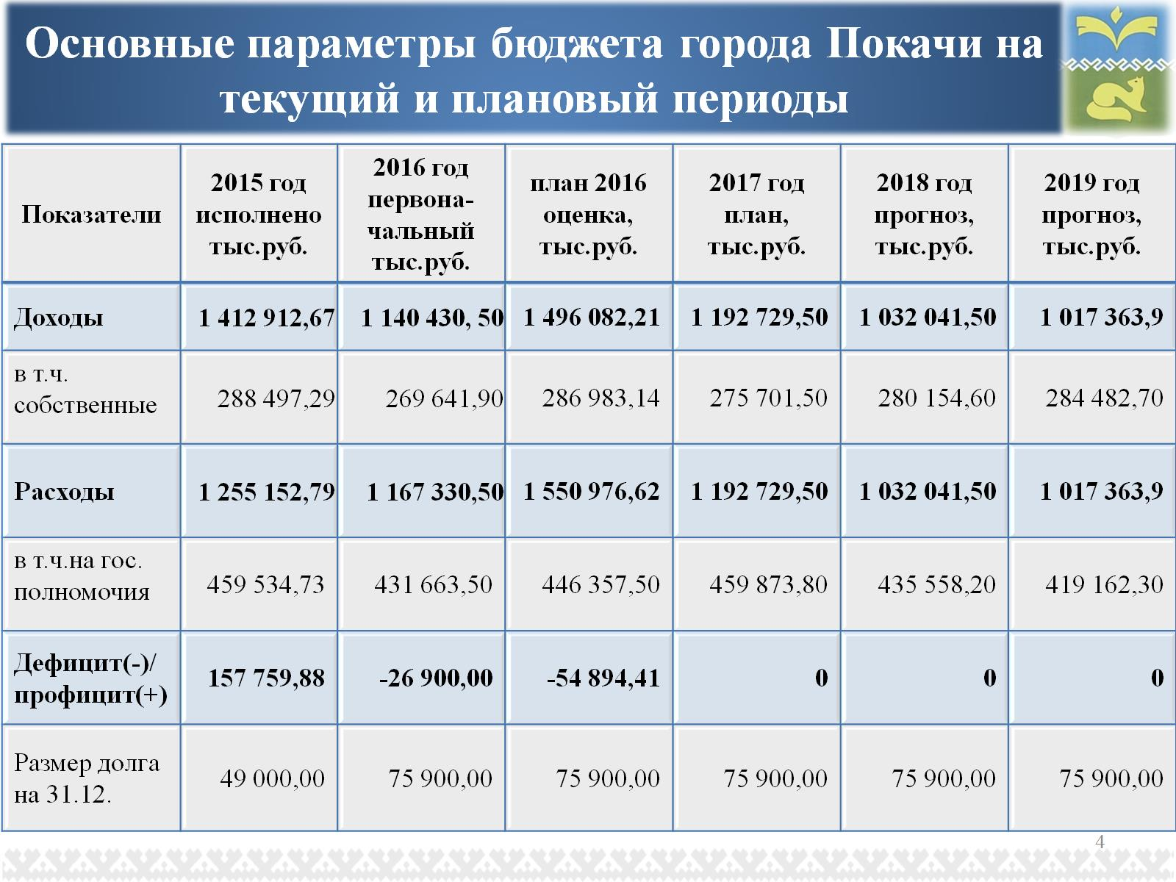

Slide 5


Slide 6
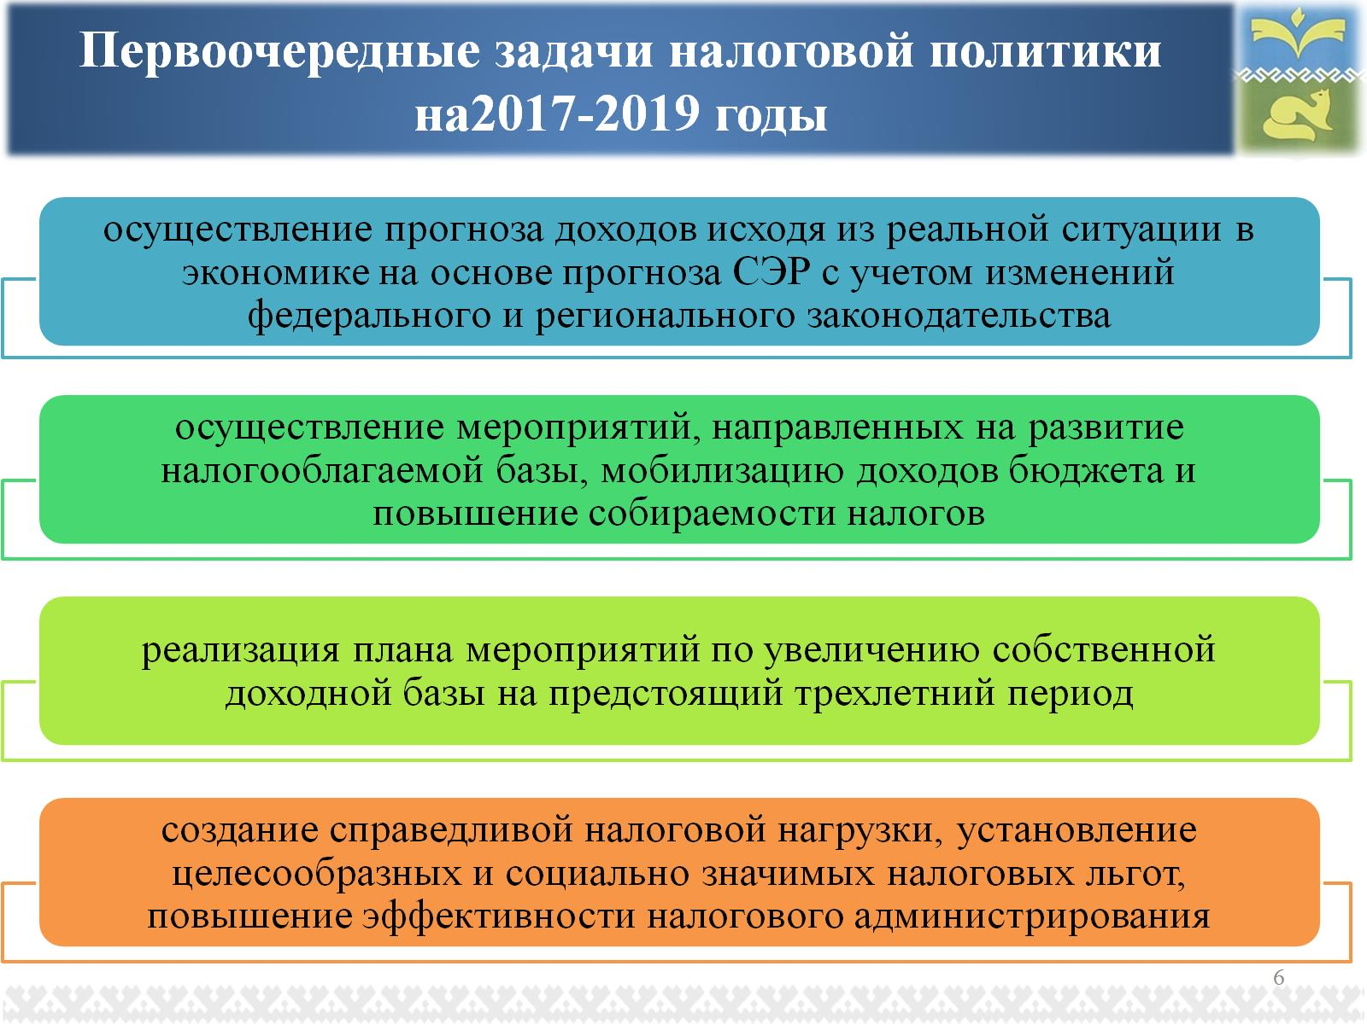

Slide 7
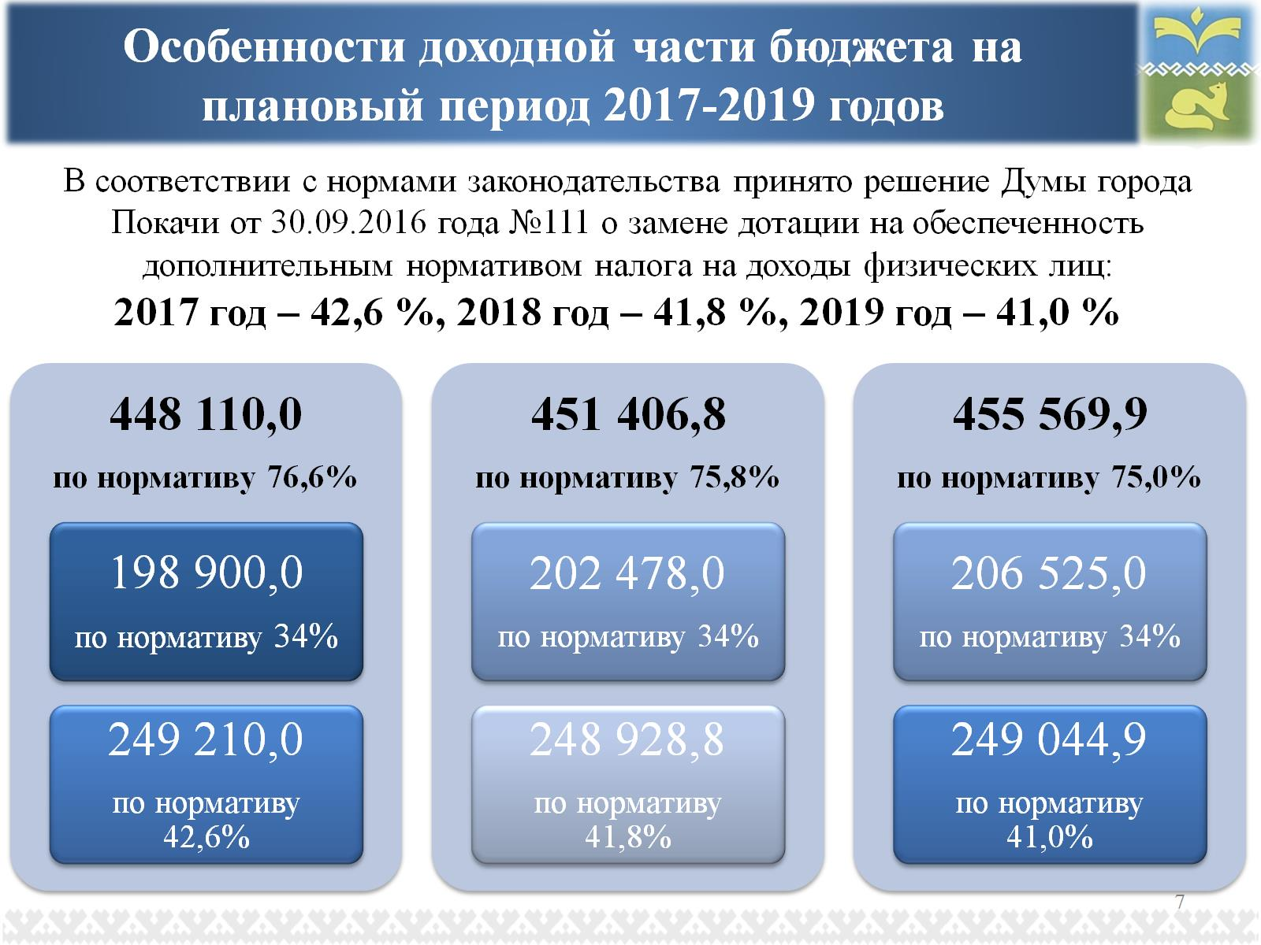

Slide 8
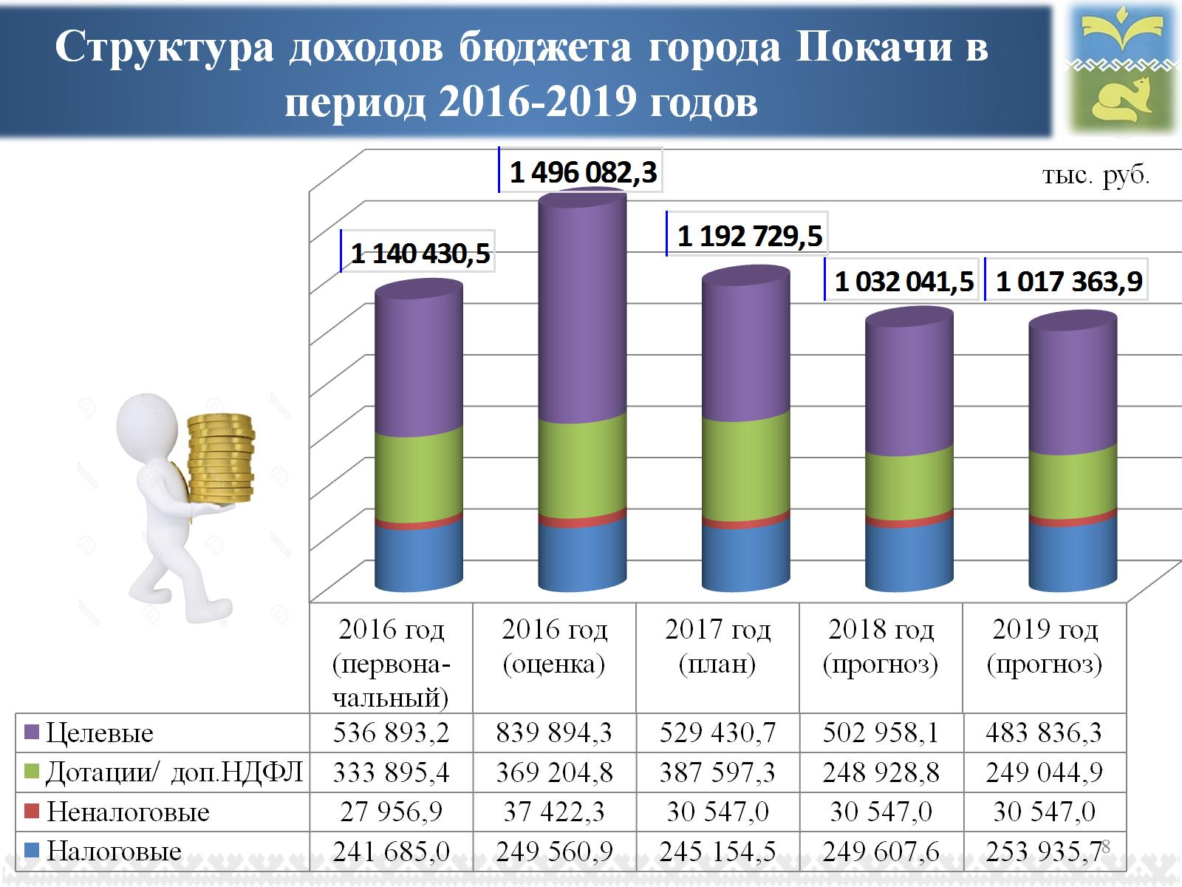

Slide 9
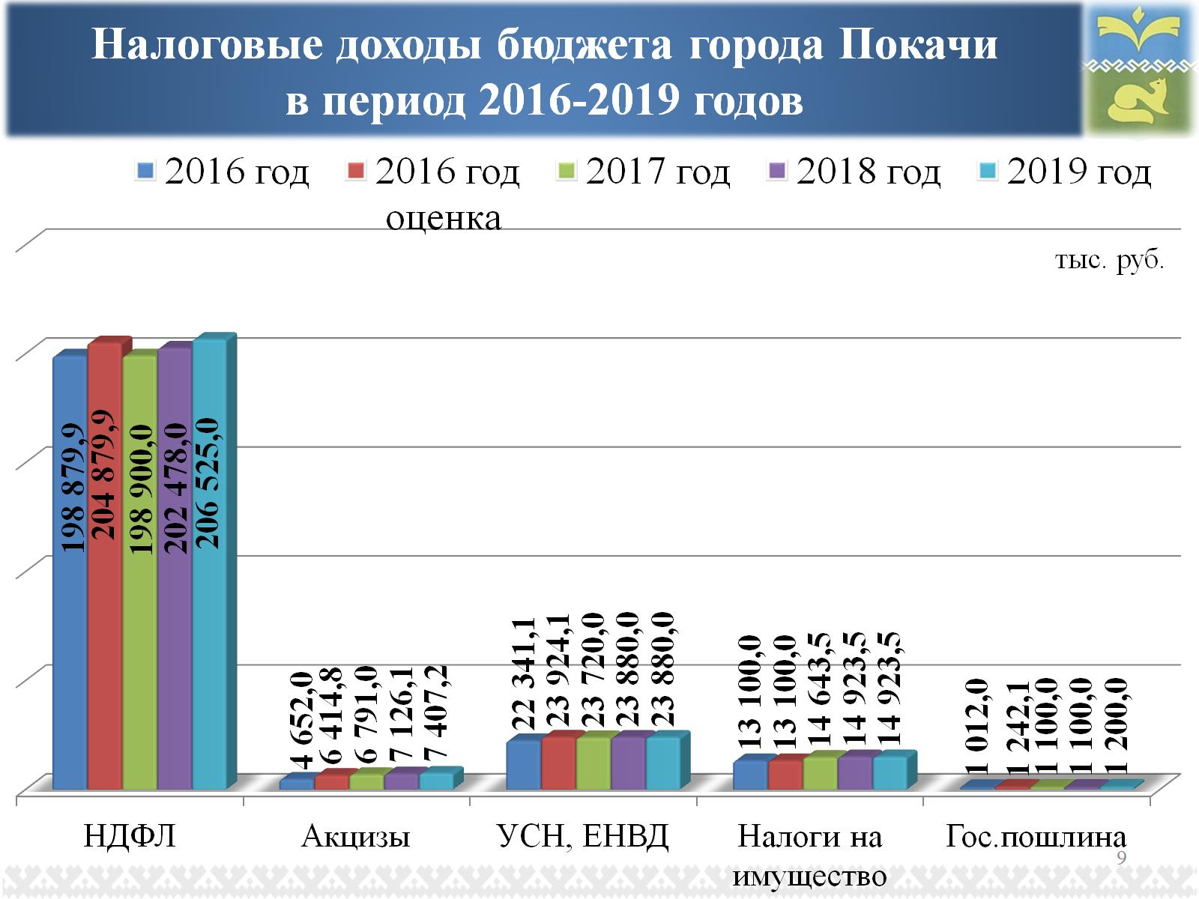

Slide 10
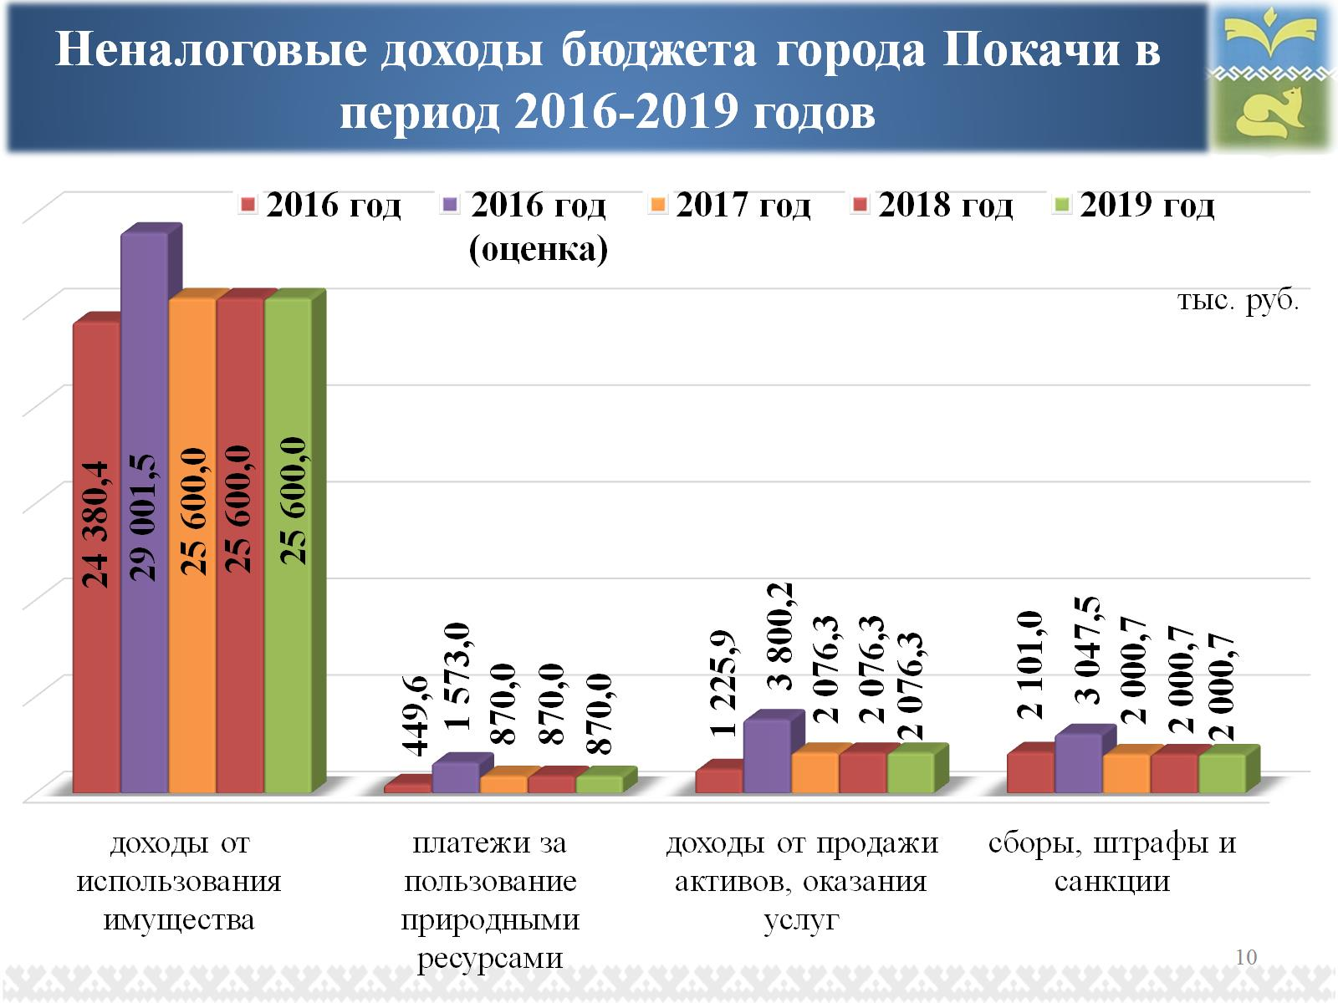

Slide 11
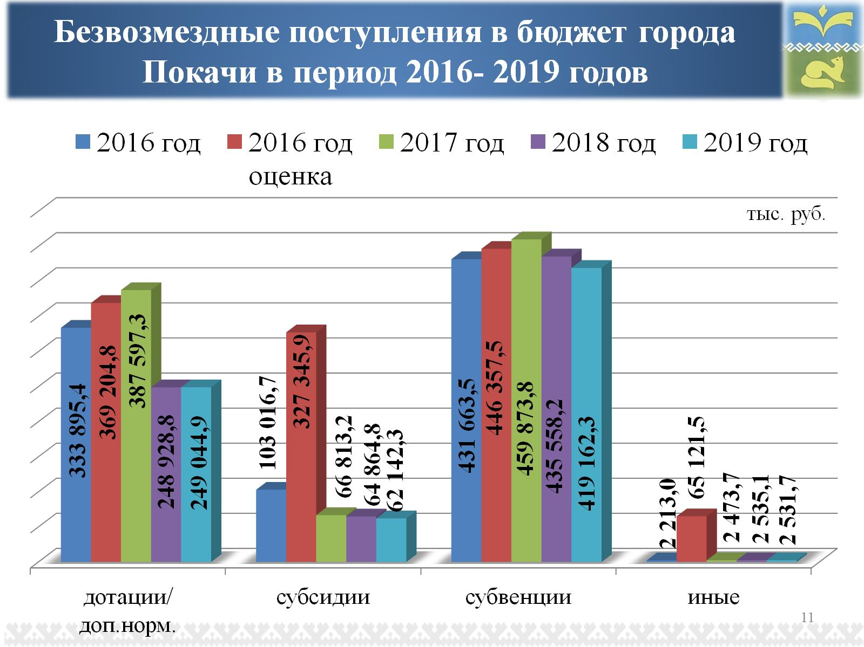

Slide 12


Slide 13
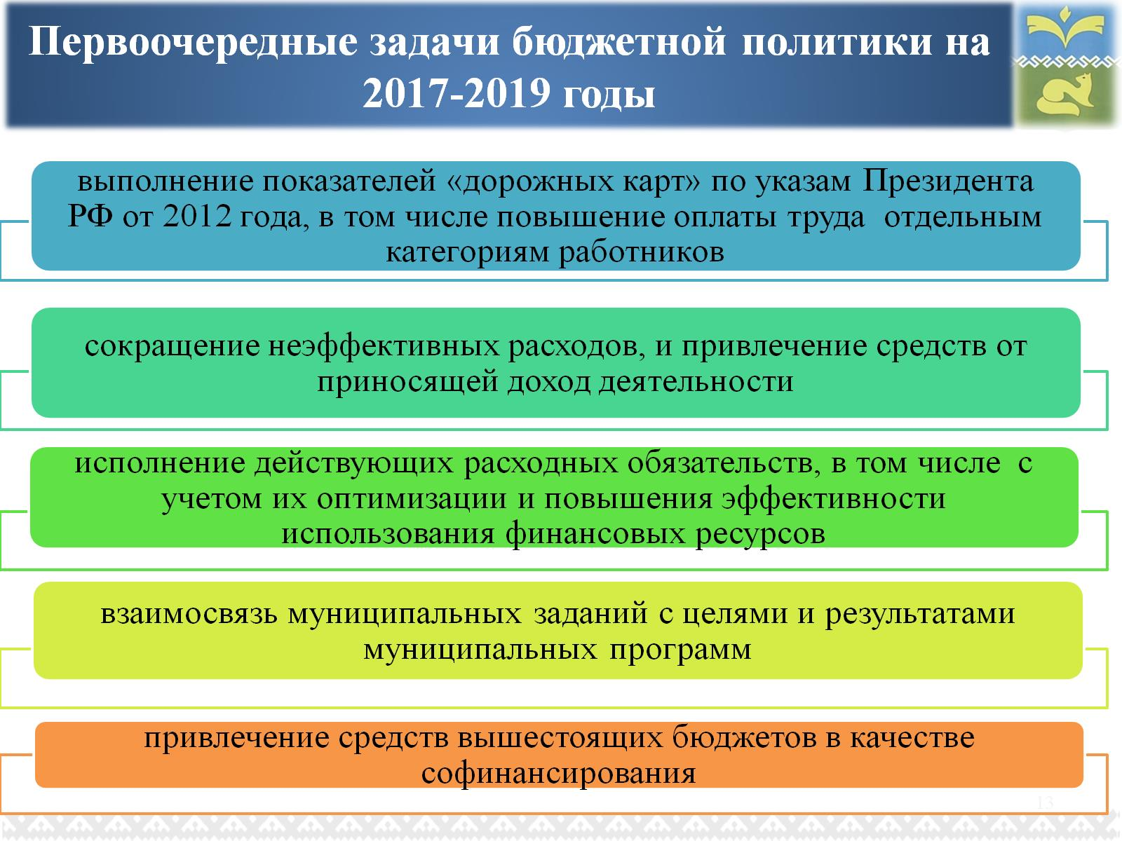

Slide 14
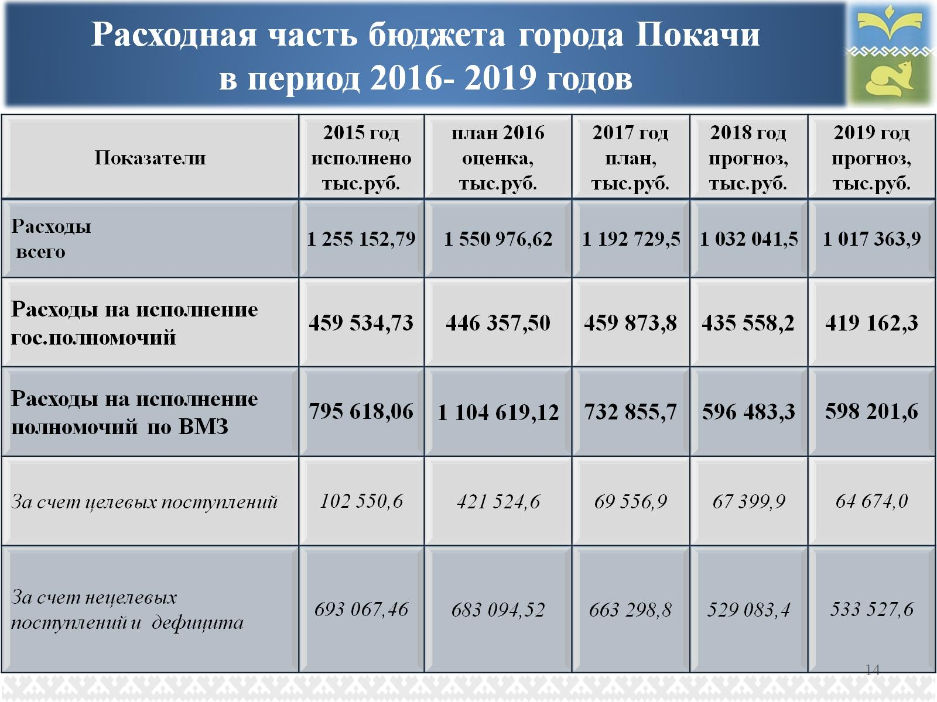

Slide 15
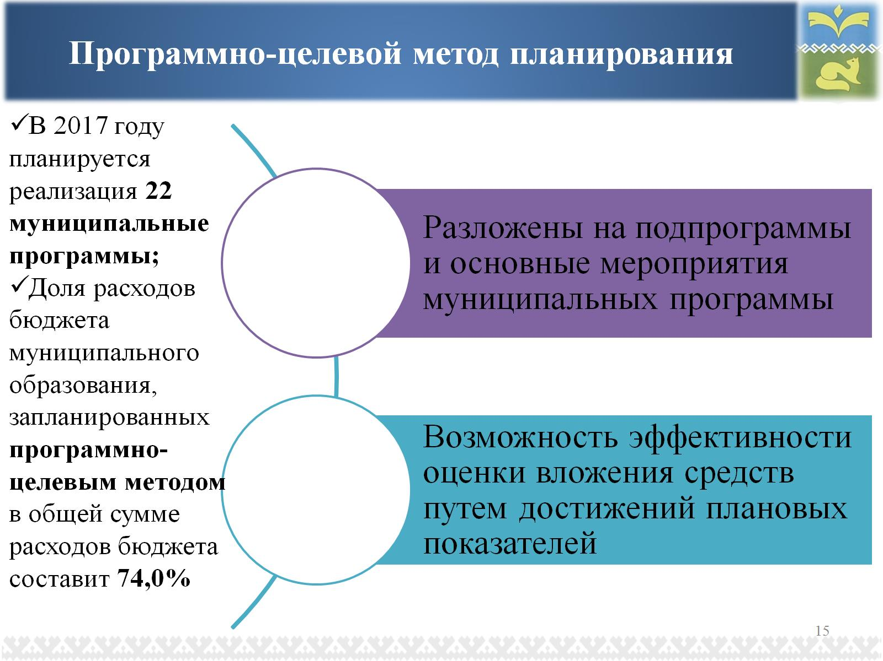

Slide 16
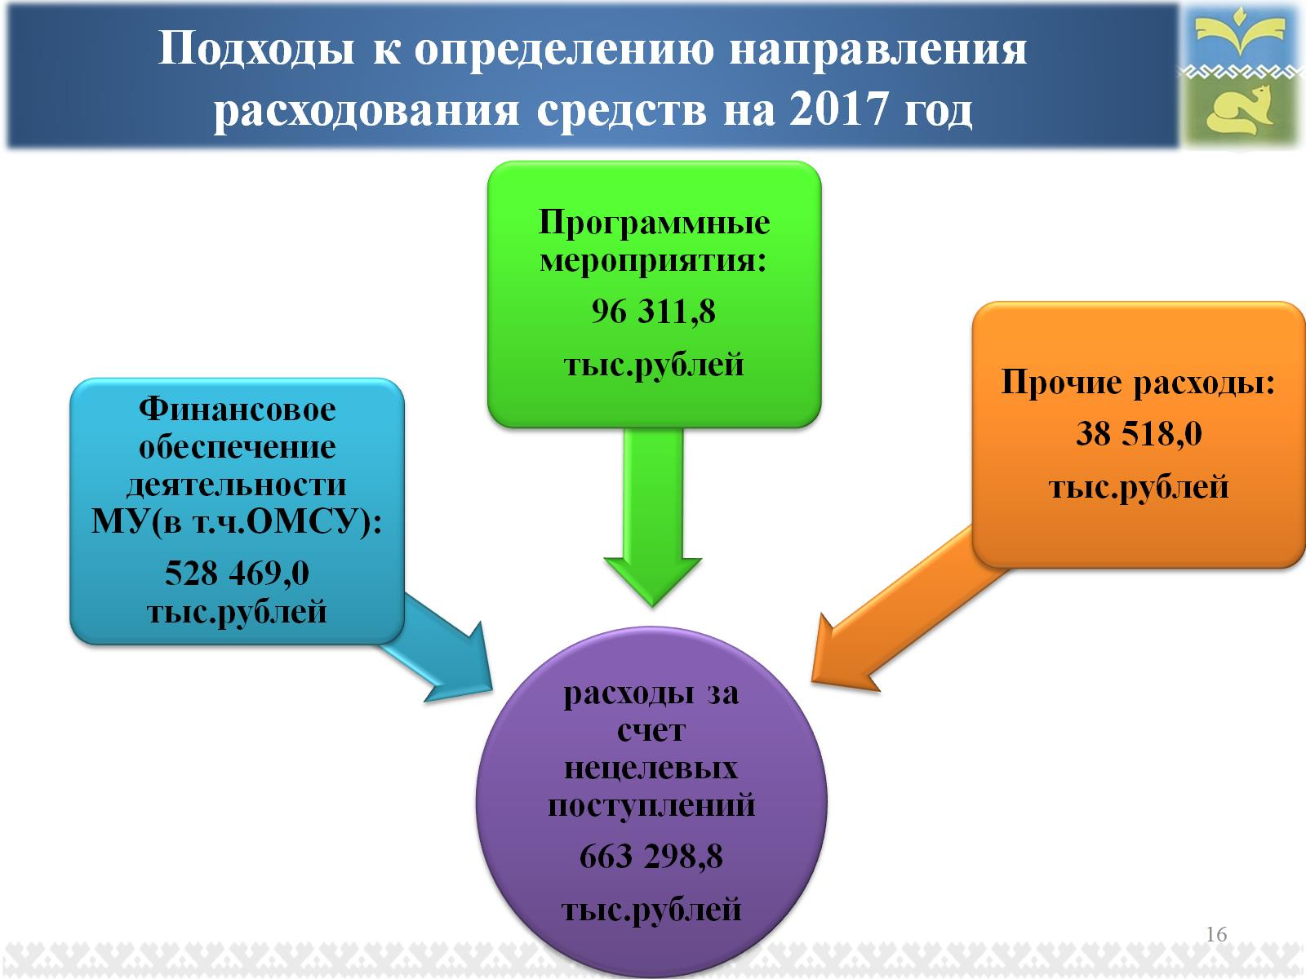

Slide 17
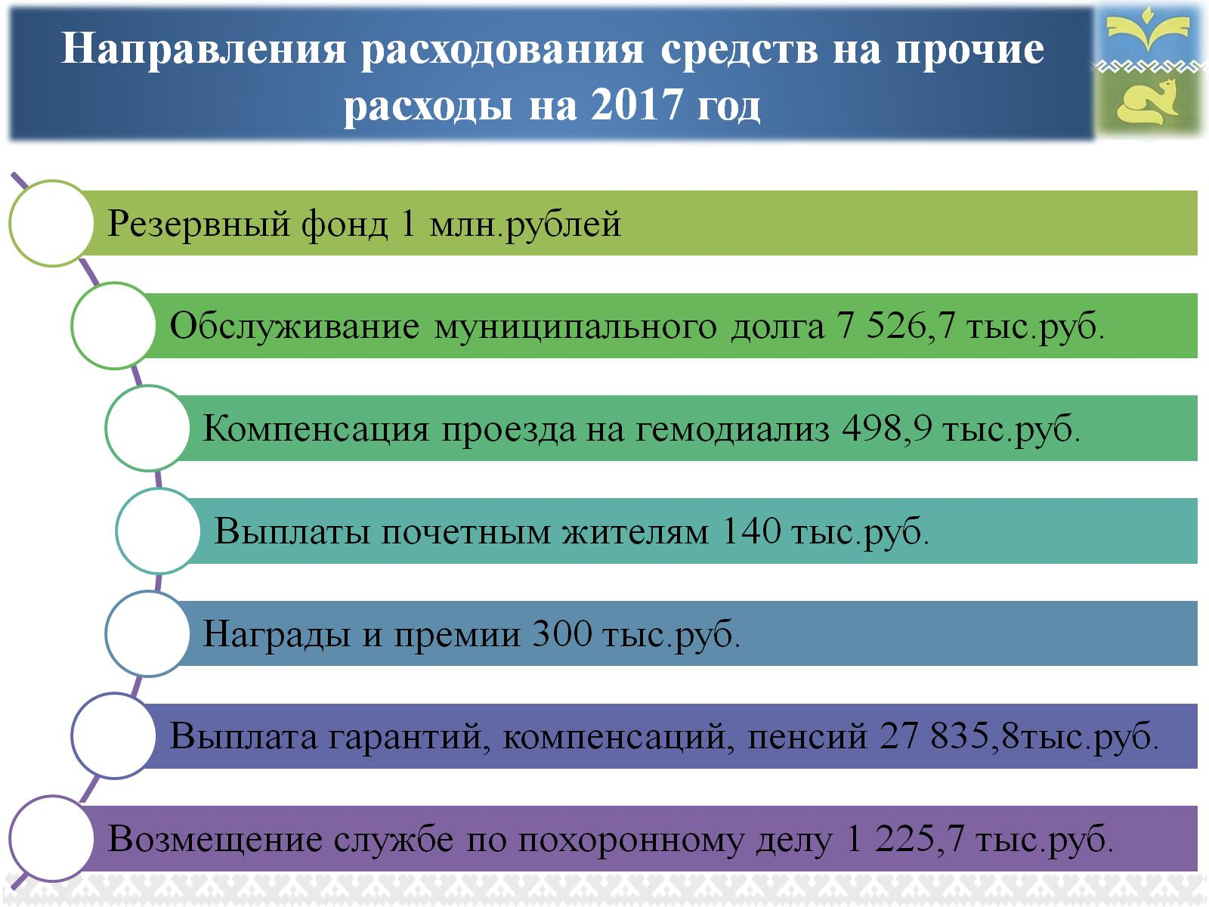

Slide 18
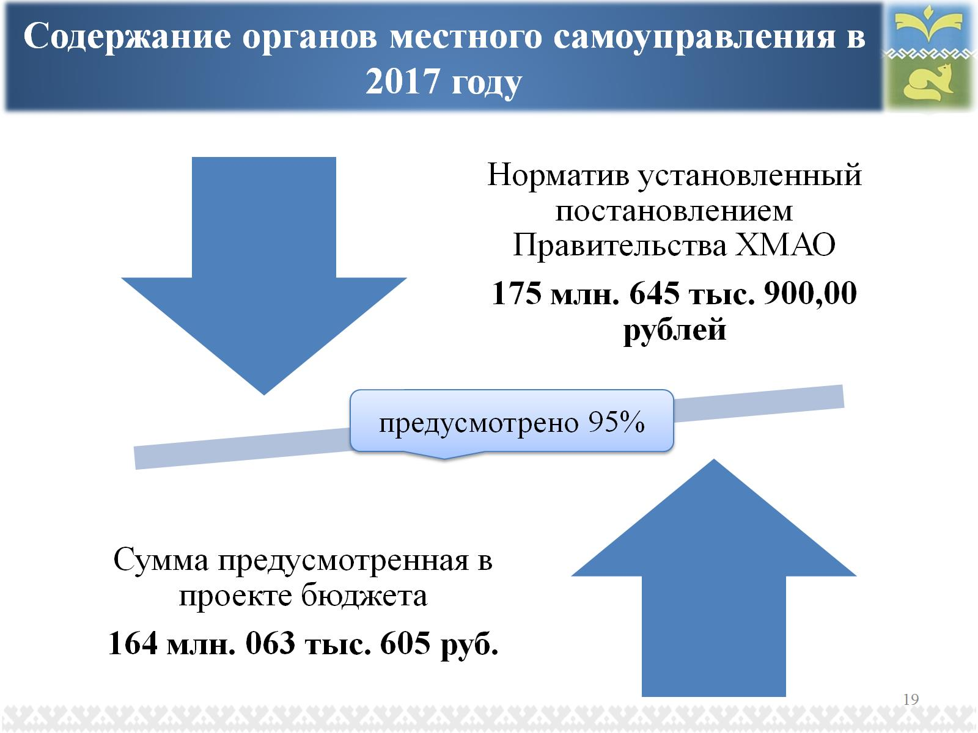

Slide 19
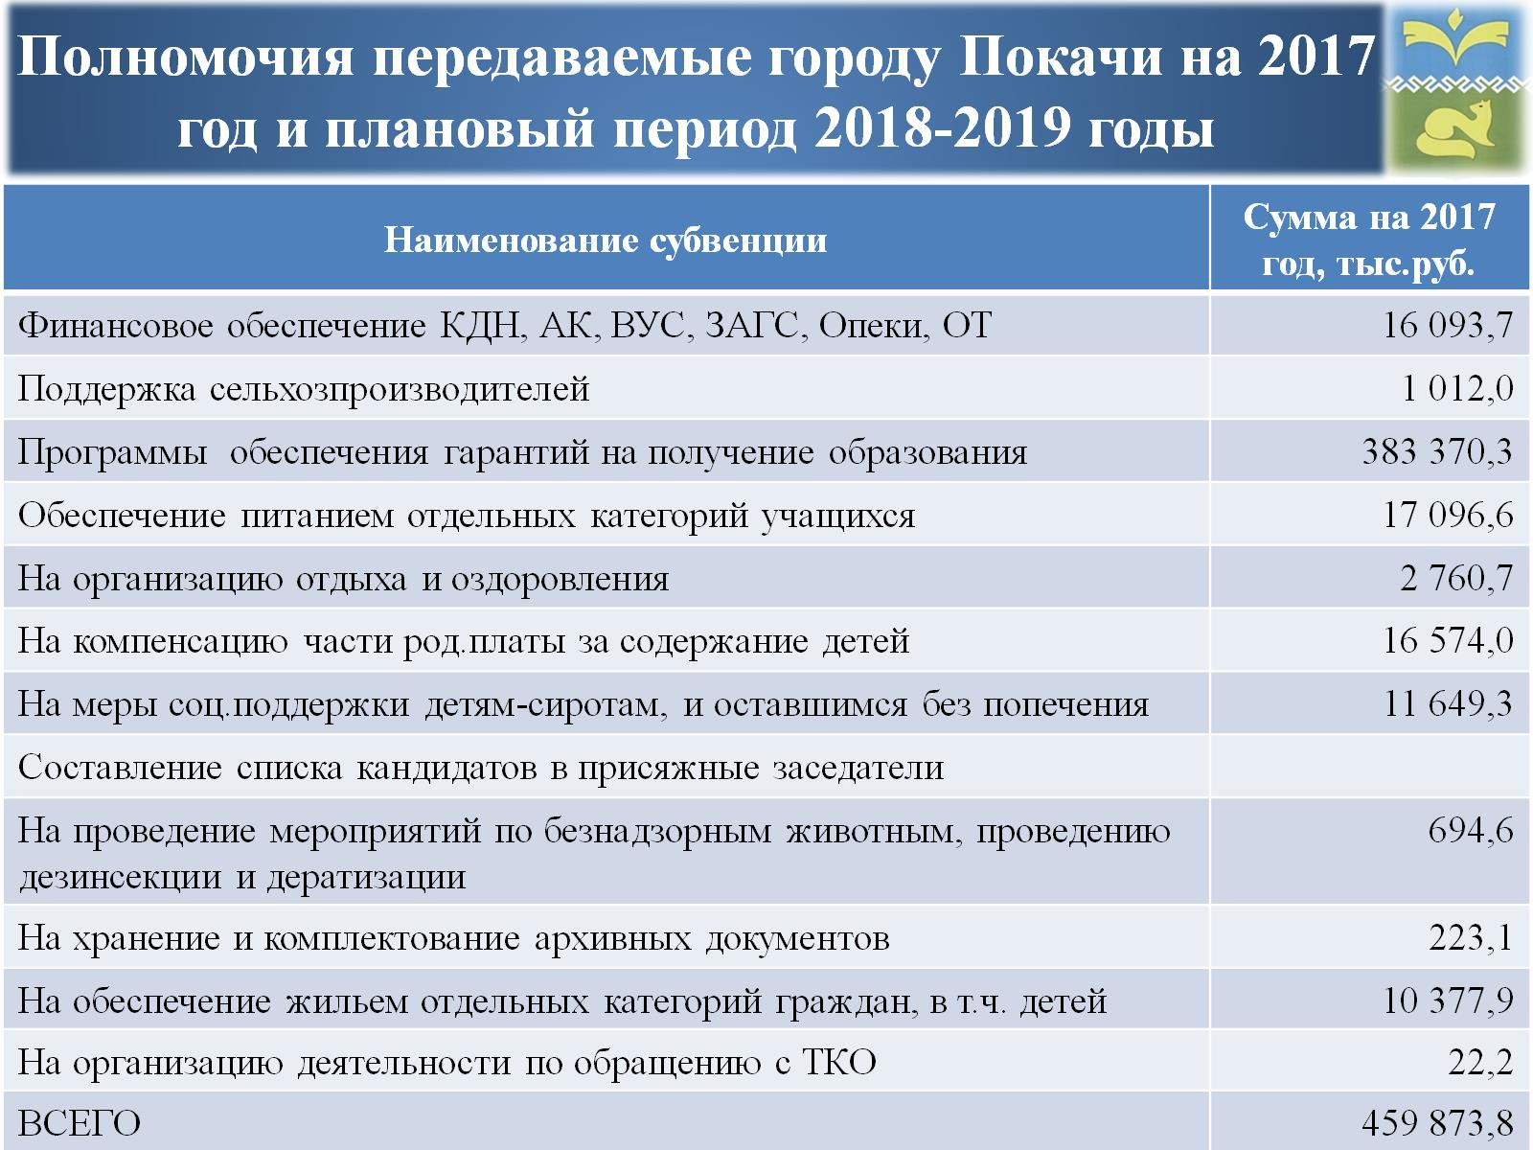

Slide 20
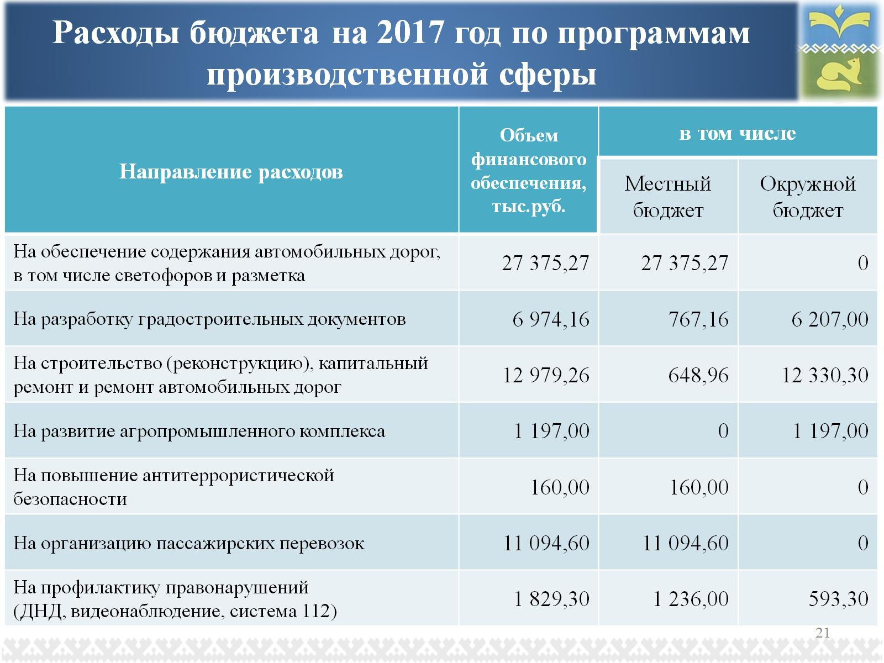

Slide 21
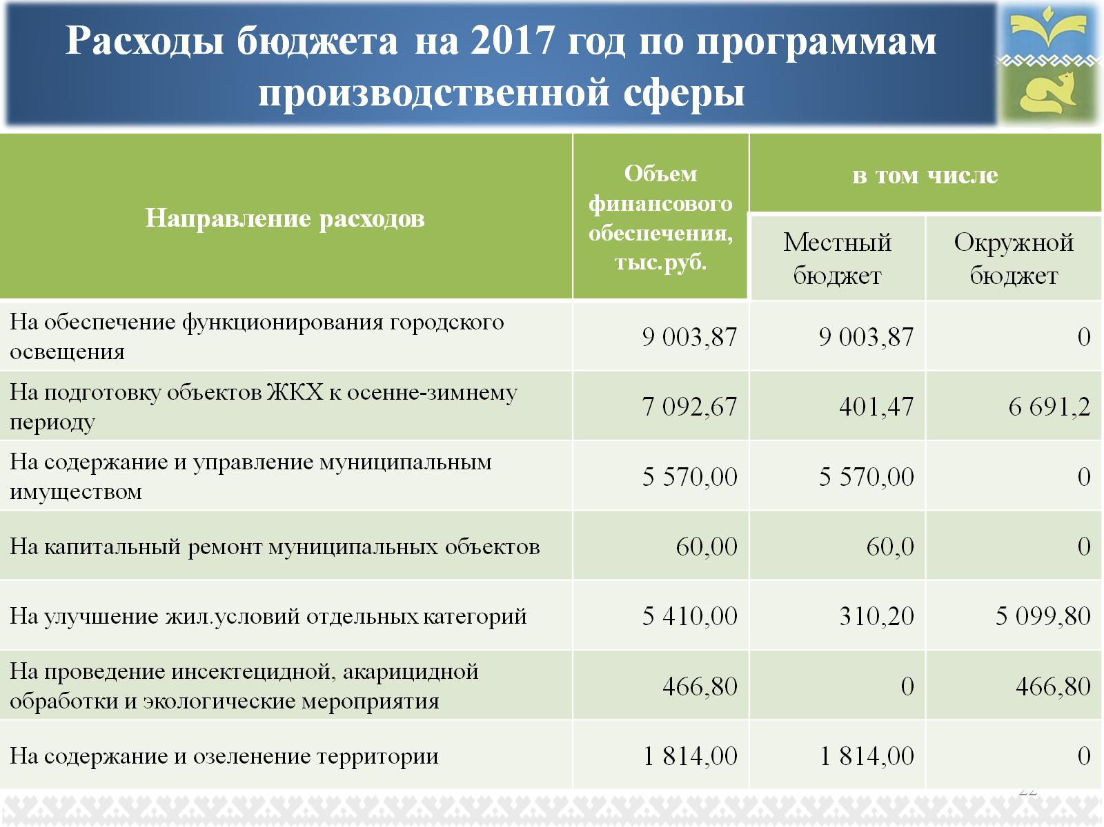

Slide 22
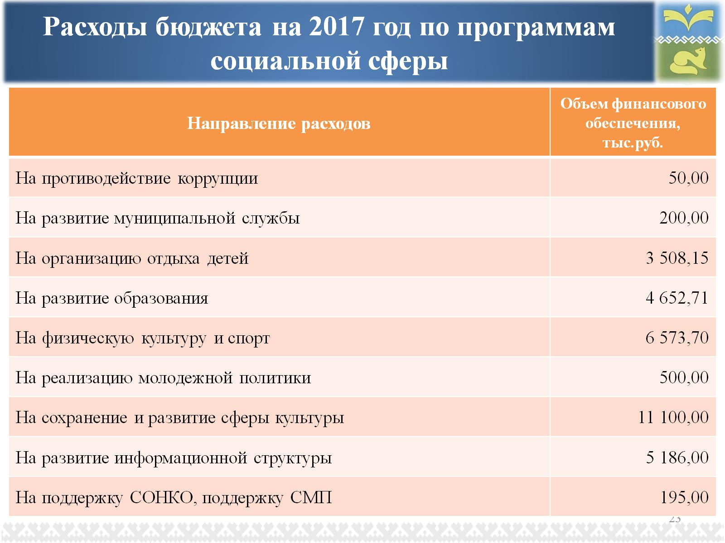

Slide 23
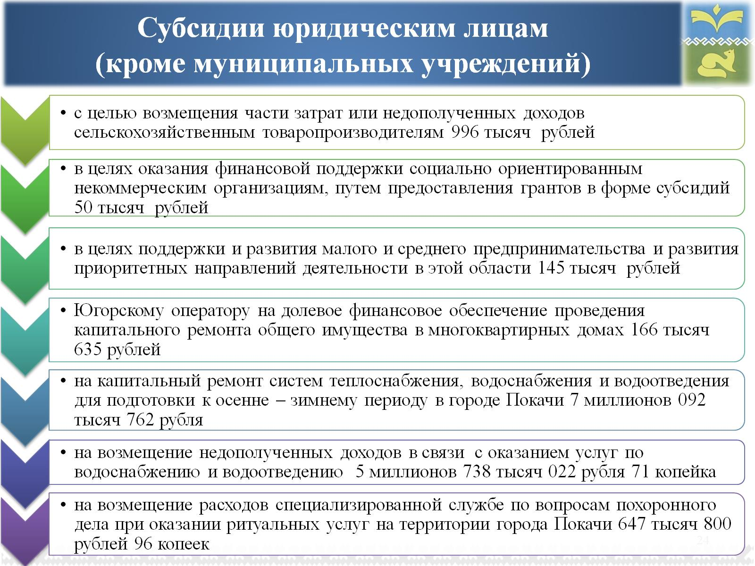

Slide 24


Slide 25
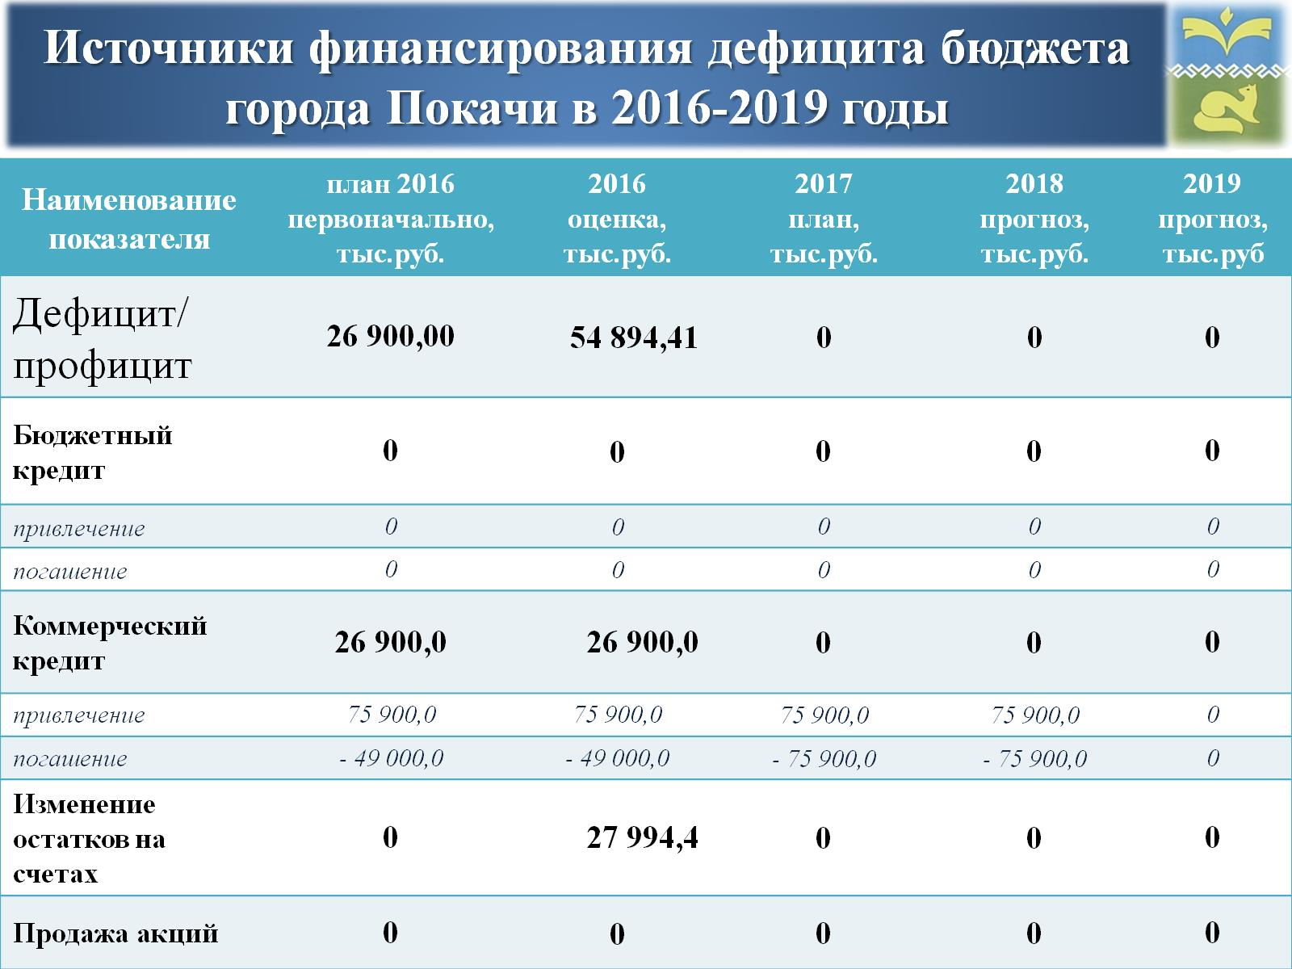

Slide 26
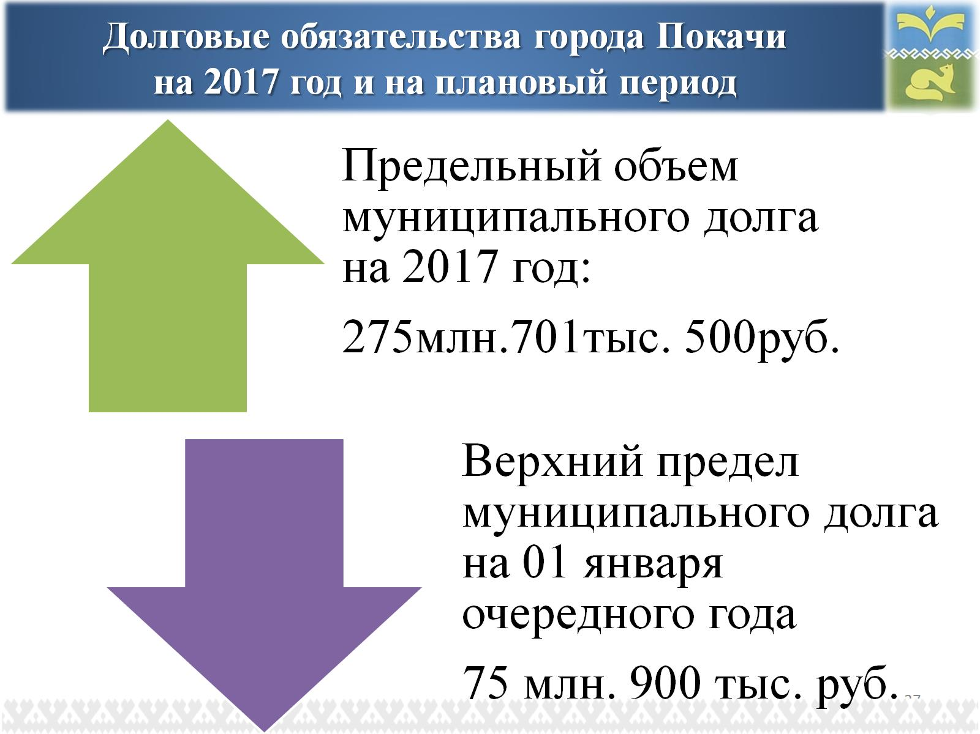

Slide 27
Контактная информация
Комитет финансов администрации города Покачи ул.Мира д.8/1 телефон: г. Покачи (34669) 7-19-33, 7-19-32
Тюменской области, 628661 факс:
Режим работы: (34669) 7-42-70
Понедельник-пятница e-mail: komfin@admpokachi.ru
С 8.30 до 17.12
Обед с12.30 до 14.00

